Slide 1
useEffect

Slide 2
mounted & unmounted
Mounted và unmounted có nghĩa là gắn vào và tháo ra
Ở trong React thì mounted là thời điểm chúng ta đưa component vào sử dụng, và unmounted là thời điểm gỡ component ra

Slide 3
mounted & unmounted
VD:
App.js
import { useState } from "react";
import Content from "./Content";
function App() {
const [show, setShow] = useState(false);
return (
<div style={{padding: 20}}>
<button onClick={() => setShow(!show)}>Toggle</button>
{show && <Content />}
</div>
);
}
export default App;

Slide 4
mounted & unmounted
VD:
Content.js
function Content() {
return (
<div>
<h1>Hello World!</h1>
</div>
)
}
export default Content;

Slide 5
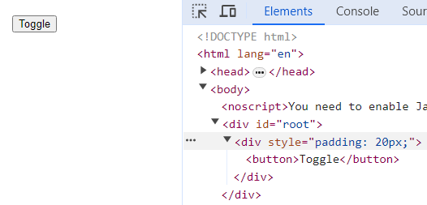
mounted & unmounted
VD: Thời điểm start web thì DOM chưa có nội dung của Content component → Content chưa được mounted

Slide 6
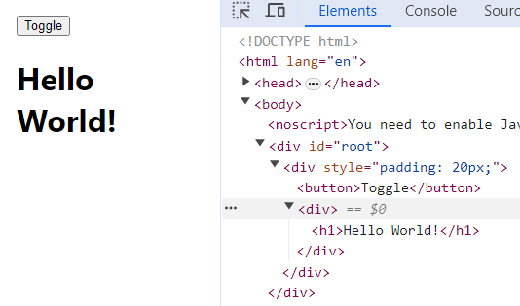
mounted & unmounted
VD: Sau khi click Toggle thì Content được đưa vào DOM → Mounted

Slide 7
mounted & unmounted
VD: Khi click vào Toggle lần nữa thì Content được gỡ khỏi DOM → Unmounted

Slide 8
useEffect là gì?
useEffect là một trong những hooks quan trọng và phổ biến trong thư viện React.
Nó cho phép thực hiện side effect bên trong các function component

Slide 9
Site effect là gì?
Những logic được thực thi bên ngoài phạm vi của component đều được gọi là các “side effect”.
VD:
Xử lý gọi API
Tương tác với Local Storage, Session Storage
Xử lý các event listener (click, dbclick, scroll...)
Xử lý timer (setTimeout, setInterval)
Tương tác trực tiếp với DOM

Slide 10
Cách sử dụng
Import useEffect
Sau đó khai báo trong function component
Bên trong useEffect() là một hàm do chúng ta tự viết để xử lý
dependencies là một mảng các prop, state, varriable, function mà các bạn muốn theo dõi, khi dependencies thay đổi sẽ thực thi lại callback
import { useEffect } from "react";
function App() {
useEffect(() => {
// callback
}, [dependencies]);
}

Slide 11
Cách hoạt động
Khi component của bạn được thêm vào DOM, React sẽ chạy code bên trong useEffect()
Tức là console sẽ in ra: “Render”
import { useEffect } from "react";
function App() {
useEffect(() => {
console.log("Render");
});
}

Slide 12
Cách hoạt động
Nó sẽ in thằng nào ra trước?
import { useEffect } from "react";
function App() { useEffect(() => {
console.log("useEffect");
}); return (
console.log("Render")
)
}

Slide 13

Cách hoạt động
Vì sao lại thế?

Slide 14
Cách hoạt động
Nó cũng sẽ chạy từ trên xuống dưới
Sẽ thực hiện chạy useEffect() tuy nhiên callback trong useEffect() sẽ chưa được chạy mà chờ tới khi component/element được thêm vào trong DOM mới thực hiện
import { useEffect } from "react";
function App() { useEffect(() => {
console.log("useEffect");
}); return (
console.log("Render")
)
}

Slide 15
Cách hoạt động
VD tiếp theo:
Mỗi khi component App() được render xong và thêm vào DOM thì code trong useEffect lại chạy -> chạy nhiều lần không cần thiết
import { useEffect, useState } from "react";
function App() {
const [title, setTile] = useState('')
useEffect(() => {
console.log("Render");
});
return (
<div>
<input value={title} onChange={(e) => setTile(e.target.value)} />
</div>
)
}

Slide 16
Cách hoạt động
Làm sao để code trong useEffect không chạy mỗi khi render lại?

Slide 17
Cách hoạt động
Sử dụng dependency
import { useEffect, useState } from "react";
function App() {
const [title, setTile] = useState('')
useEffect(() => {
console.log("Render");
}, []);
return (
<div>
<input value={title} onChange={(e) => setTile(e.target.value)} />
</div>
)
}

Slide 18
Cách hoạt động
Sử dụng dependency
import { useEffect, useState } from "react";
function App() {
const [title, setTile] = useState('')
useEffect(() => {
console.log("Render");
}, []);
return (
<div>
<input value={title} onChange={(e) => setTile(e.target.value)} />
</div>
)
}

Slide 19
Cách hoạt động
Khi dependencies để rỗng thì callback chỉ được gọi 1 lần duy nhất khi component của bạn được thêm vào DOM
useEffect(() => {
// callback
}, []);

Slide 20
Cách hoạt động
VD tiếp theo:
Khi ta để dependencies là title thì khi nào title thay đổi thì callback sẽ được gọi
import { useEffect, useState } from "react";
function App() {
const [title, setTitle] = useState('')
useEffect(() => {
console.log("Render " + title);
}, [title]);
return (
<div>
<input />
<button onClick={() => setTitle(document.getElementsByTagName('input')[0].value)}>Submit</button>
</div>
)
}

Slide 21
Cách hoạt động
Cách hoạt động: Khi nó render lại thêm vào DOM thì nó sẽ so sánh === giá trị title trước và sau khi render xem có khác nhau không, nếu khác thì sẽ chạy callback
import { useEffect, useState } from "react";
function App() {
const [title, setTitle] = useState('')
useEffect(() => {
console.log("Render " + title);
}, [title]);
return (
<div>
<input />
<button onClick={() => setTitle(document.getElementsByTagName('input')[0].value)}>Submit</button>
</div>
)
}

Slide 22
Cách hoạt động
VD tiếp theo: Listen DOM event scroll

Slide 23
function Content() {
const [posts, setPosts] = useState([]);
const [show, setShow] = useState(false);
useEffect(() => {
fetch("https://jsonplaceholder.typicode.com/posts")
.then((response) => response.json())
.then((data) => {
setPosts(data);
});
}, []);
useEffect(() => {
window.addEventListener("scroll", () => {
setShow(window.scrollY > 200);
});
}, []);
return (
<div>
<ul>
{posts.map((post) => (
<li key={post.id}>{post.title}</li>
))}
</ul>
{show && (
<button style={{ position: "fixed", bottom: 20, right: 20 }}>
Top
</button>
)}
</div>
);
}

Slide 24
Cách hoạt động
Như ví dụ đưa ra thì khi Content được thêm vào DOM thì sẽ kích hoạt evenListener, nó được lắng nghe từ windown nên khi nào close tab hoặc window thì mới kết thúc
Cho nên dù bạn có unmounted thì event đấy vẫn còn, và mounted lại thì lại sinh ra event mới → Memory leak
=> Cách giải quyết như nào?

Slide 25
Cleanup function
Nó là một hàm dọn dẹp và luôn được gọi trước khi component unmounted và trước khi callback trong useEffect được thực thi
Cách sử dụng:
Trong callback của useEffect chúng ta có thể return ra 1 hàm, và hàm đó được gọi là cleanup function
Bắt buộc phải có return nhé

Slide 26
Cleanup function
Giờ ta remove eventListener ở trong cleanup function
useEffect(() => {
window.addEventListener("scroll", () => {
setShow(window.scrollY > 200);
});
return () => {
window.removeEventListener("scroll", () => {
setShow(window.scrollY > 200);
});
};
}, []);

Slide 27
Cleanup function
VD tiếp:
function Content() {
const [countdown, setCountdown] = useState(1000);
useEffect(() => {
setInterval(() => {
setCountdown((countdown) => countdown - 1);
console.log("Countdown...");
}, 1000);
}, []);
return <h1>{countdown}</h1>;
}

Slide 28
Cleanup function
VD tiếp:
Sau khi unmounted thì setInterval vẫn chạy
function Content() {
const [countdown, setCountdown] = useState(1000);
useEffect(() => {
setInterval(() => {
setCountdown((countdown) => countdown - 1);
console.log("Countdown...");
}, 1000);
}, []);
return <h1>{countdown}</h1>;
}

Slide 29
Cleanup function
VD tiếp:
function Content() {
const [countdown, setCountdown] = useState(1000);
useEffect(() => {
const interval = setInterval(() => {
setCountdown((countdown) => countdown - 1);
console.log("Countdown...");
}, 1000);
return () => {
clearInterval(interval);
};
}, []);
return <h1>{countdown}</h1>;
}

Slide 30
Cleanup function
Clean up luôn được gọi trước callback sau khi component được mounted

Slide 31
function Content() {
const [count, setCount] = useState(0);
useEffect(() => {
console.log("Render: " + count);
return () => {
console.log("Clean up: " + count);
};
}, [count]);
return (
<div>
<h1>{count}</h1>
<button onClick={() => setCount(count + 1)}>Increment</button>
</div>
);
}

Slide 32
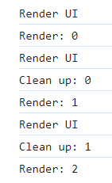
function Content() {
const [count, setCount] = useState(0);
useEffect(() => {
console.log("Render: " + count);
return () => {
console.log("Clean up: " + count);
};
}, [count]);
return (
<div>
<h1>{count}</h1>
<button onClick={() => setCount(count + 1)}>Increment</button>
</div>
);
}

